Slide 1
Caractéristiques cellulaires et cancérogenèse

Slide 2
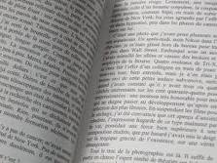
Introduction
Page 21
Renouvellement des cellules «somatiques»
Rythmes différents / types cellulaires
Cellules cancéreuses
Echappent aux points de contrôle → homéostasie

Slide 3
Cellules cancéreuses
Page 21
Altérations génétiques
Transmises aux cellules filles
Accumulation anomalies génétiques (¢ filles)
→ tumeur maligne
Dédifférenciation ?
Cellules souches adultes

Slide 4
Caractéristiques des cellules cancéreuses
Page 21
Immortalisation des ¢ cancéreuses
Capacité de prolifération autonome et incontrôlée
capacité d’entrer en quiescence (repos)
↓ des besoins en facteurs de croissance
↓ dépendance aux facteurs de croissance externes
production de facteurs de croissance + récepteurs
→ stimulation prolifération

Slide 5
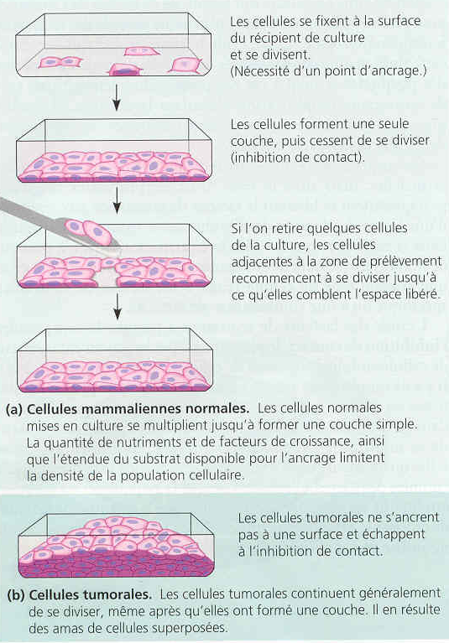
Caractéristiques des cellules cancéreuses
Page 21
Immortalisation des ¢ cancéreuses
3. Perte de la nécessité d’ancrage et de l’inhibition de contact

Slide 6
Caractéristiques des cellules cancéreuses
Page 22
Immortalisation des ¢ cancéreuses
Absence d’apoptose
Stimulation de l’angiogenèse
Formation de nouveaux vaisseaux sanguins
↑ risque de dissémination
Production de métastases et dissémination
Colonisation de tissus sains (bénigne à maligne)

Slide 7
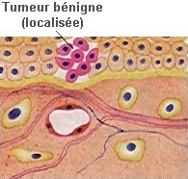
Cancérogenèse
Page 22
Transformation d’1 cellule (normale → anormale)
Tumeur bénigne ?
ablation
capsule
Système immunitaire devrait la détruire
Masse de cellules transformées logée à l’intérieur d’un tissu (localisé) – développement lent

Slide 8
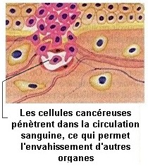
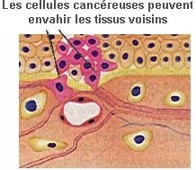
Cancérogenèse
Page 22
Transformation d’1 cellule (normale → anormale)
Tumeur maligne ?
Système immunitaire devrait la détruire
Masse de cellules transformées qui envahit les tissus voisins + lointains (métastases) – développement rapide

Slide 9
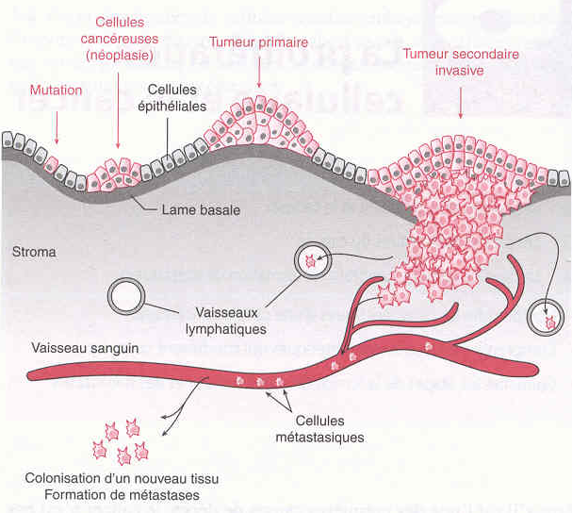
Evolution d’un cancer
Page 23

Slide 10
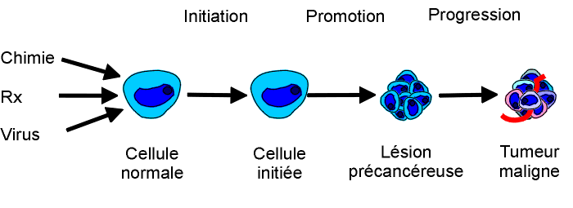
Les étapes de la cancérogenèse
Pages 23-24

Slide 11
L’initiation
Pages 23-24
Processus de réparation de l’ADN
Cancérigènes
Cellule mère
Modification ADN = mutation

Slide 12
La promotion
Pages 24-25
= prolifération plus ou moins contrôlée des ¢ initiées
Divisions
Agents promoteurs

Slide 13
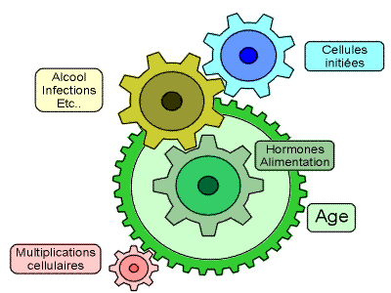
La promotion
Page 24
↑ probabilité de nouvelles mutations
excessives

Slide 14
Agents promoteurs ?
Page 25
La nutrition, l’alcool et certaines amines du tabac
Les infections, les traumatismes répétés
Les hormones (cancers hormono-dépendants (sein, prostate, utérus, thyroïde…)
L’âge (nbre important de divisions ¢ et ↓ efficacité des mécanismes de réparation)

Slide 15
La promotion
Pages 24-25
Divisions lentes
Inhibition de contact

Slide 16
La progression
Pages 24-25
Immortalité des ¢
métastases

Slide 17
Métastases
Page 25
Tournant de l’oncogenèse.
Les ¢ cancéreuses reconnaissent
les ¢ voisines (connexions intercellulaires)
leur support (connexion à la matrice protéique)
¢ détachées de leur environnement produisent des signaux biochimiques → dégradation du tissu

Slide 18
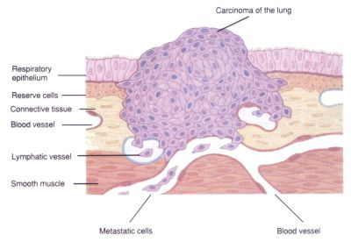
Progression
Page 25
Prolifération en surface = cancer in situ
Phénomène majeur
Membrane basale
Modification du pronostic !!!!

Slide 19
Cellules cancéreuses métastases
Page 26
Elles peuvent:
Quitter la tumeur primitive et migrer
Survivre dans la circulation sanguine
Résister au SI en dissimulant ses antigènes
Produire ses propres facteurs de croissance ou tirer profit de ceux qui circulent autour d’elles
Tromper les signaux biochimiques de sénescence et d’apoptose
Former un nouveau foyer tumoral dans un autre tissu (protéines = intégrines)
Comment ?
Cascades de mutations et d’instabilités génétiques
Difficulté: caractérisation moléculaire de chaque cancer

Slide 20
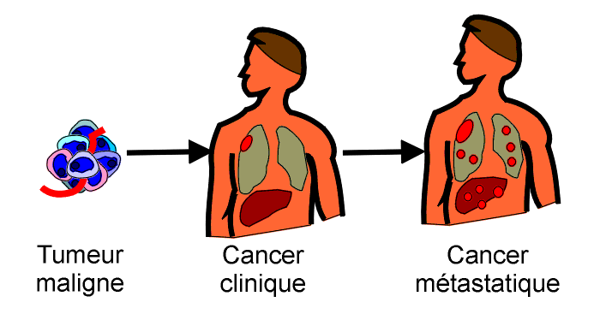
Cellules cancéreuses métastases

